Slide 1
মাল্টিমিডিয়া ক্লাসে
স্বাগতম

Slide 2
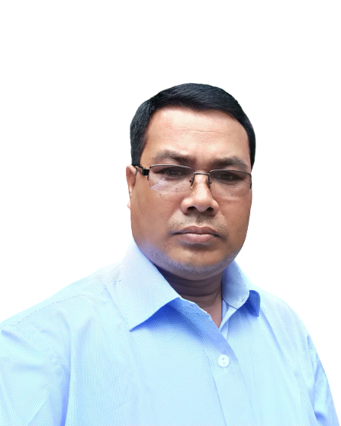
পরিচিতি
সন্তোষ কুমার বর্মা,
সহকারী শিক্ষক,
ভান্ডারদহ জনতা উচ্চ বিদ্যালয়,
পাটগ্রাম, লালমনিরহাট।
মোবাইল- ০১৭৬৮৯২৬৬৫৮ santoshbarman4329@gmail.com
বাংলা ভাষার ব্যকরণ,
শ্রেণী- ৯ম/১০ম ,
সময়- ৫০ মিনিট।
তারিখ- ২৯/০৪/২০২১ ইং

Slide 3
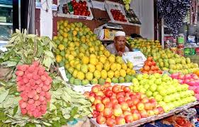
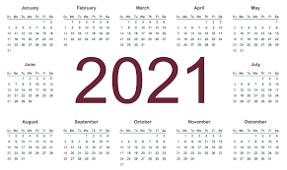
এসো আমরা কিছু ছবি দেখি------
এ গুলো কিভাবে বাজার থেকে কিনতে হয়?
তারিখ কিভাবে হিসাব করে?
এ সব দেখে কি বোঝা যায় ?

Slide 4
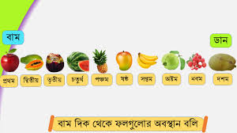
ছবি দেখে কি মনে হয়?
১ ২ ৩ ৪ ৫ ৬ ৭ ৮ ৯ ১০
সংখ্যাবাচক শব্দ

Slide 5
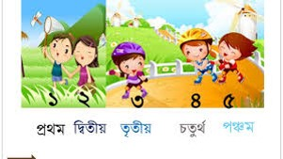
আজকের পাঠ
সংখ্যাবাচক শব্দ

Slide 6
শিখনফল
এই পাঠ শেষে শিক্ষার্থীরা----------
১। সংখ্যাবাচক শব্দের সংগা বলতে পারবে,
২। সংখ্যাবাচক শব্দের প্রকারভেদ উদাহরণ সহ ব্যাখা করতে পারবে।
৩। সংখ্যাবাচক শব্দ নির্ণয় করতে পারবে।

Slide 7
সংখ্যাবাচক শব্দ কী ?
সাধারণত আমরা বিভিন্ন প্রয়োজনে গণনা করে থাকি । মুলত গণনার কাজগুলো আমরা অংকবাচক শব্দ দিয়ে করে থাকি। ব্যাকরণের ভাষায় এ সকল অংকবাচক শব্দকে সংখ্যাবাচক বলে। সংখ্যা মানে গণনা বা গণনার দ্বারা লব্ধ ধারনা।
এবার নিচের এলোমেলো শব্দ গুলো দিয়ে সংখ্যাবাচক শব্দের সংগা তৈরী কর ।
ব্যবহ্নত,সংখ্যাকে , শব্দ বলে, গণনামুলক, সংখ্যাবাচক, বাক্যে
এসো মিলিয়ে নেই------
সংজ্ঞাঃ বাক্যে ব্যবহৃত গণনামূলক সংখ্যাকে সংখ্যাবাচক শব্দ বলে।

Slide 8
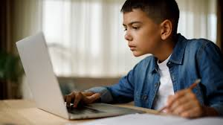
একক কাজ
সংখ্যাবাচক শব্দ কাকে বলে লিখ ?

Slide 9
সংখ্যাবাচক শব্দ
অংকবাচক শব্দ
ক্রমবাচক শব্দ
পরিমানবাচক/
গণনাবাচক
তারিখবাচক শব্দ

Slide 10
এসো আমরা উদাহরণ গুলো দেখি --------
অংক বাচক শব্দ
ক্রমবাচক শব্দ
১, ২, ৩, ৪, ৫, ৬, ৭, ৮, ৯।
প্রথম, দ্বিতীয়, তৃতীয়, চতুর্থ, পঞ্চম, ষষ্ঠ,
পরিমাণ বাচক/ গননা বাচক
তারিখ বাচক
এক মণ, তিন সের, পাঁচ ছটাক, দশ কেজি, নয় গ্রাম, ত্রিশ লিটার ।
পহেলা , ২ রা, একুশে, আঠারই, ২৬ শে ।

Slide 11
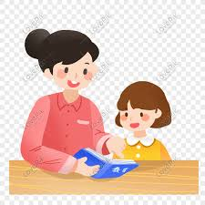
জোড়ায় কাজ
সংখ্যাবাচক শব্দের প্রকারভেদ উদাহরণ সহ ব্যাখা কর ।

Slide 12
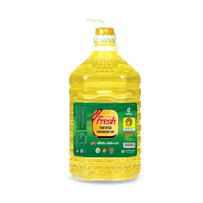
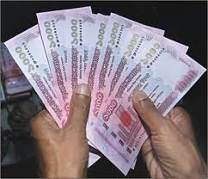
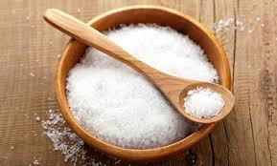
ছবিগুলো দেখে কী বোঝা যায়----
মুদ্রা
তেল
লবণ

Slide 13
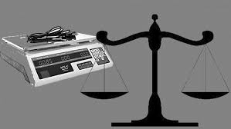
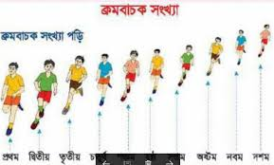
এই ছবি গুলো দেখ ----
ছবি দেখে কি বুঝা যাচ্ছে ?

Slide 14
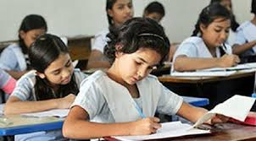
দলীয় কাজ
নিচের শব্দ গুলো থেকে অংকবাচক, তারিখবাচক,পরিমাণবাচক ও ক্রমবাচক শব্দ নির্নয় কর----
পয়লা, বিশ, ৫০, চৌদ্দ, ৩রা, ৫ই, একবিংশ, ৯৯, নবম, আট কেজি, ত্রয়োদশ, ১লা, একুশে, নয় মণ,পাঁচশো টাকা।

Slide 15
মুল্যায়ন
১। নিচের কোনটি অংকবাচক শব্দ ?
(ক)ষষ্ঠ (খ) নয়
(গ) ৯ (ঘ) আটই
২। তারিখ বাচক শব্দ কোনটি ?
(ক) তিন (খ) চৌঠা
(গ) ৮ (ঘ) পঞ্চম

Slide 16
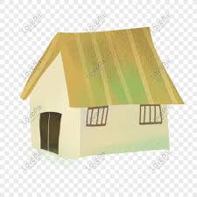
বাড়ির কাজ
দৈনন্দিন জীবনে ব্যবহৃত গণনা ও পরিমাপ করা যায় এমন কতগুলো জিনিসের নাম লিখে আনবে।

Slide 17
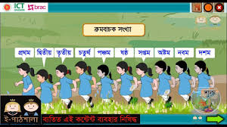
সবাইকে
ধন্যবাদ

